Slide 1
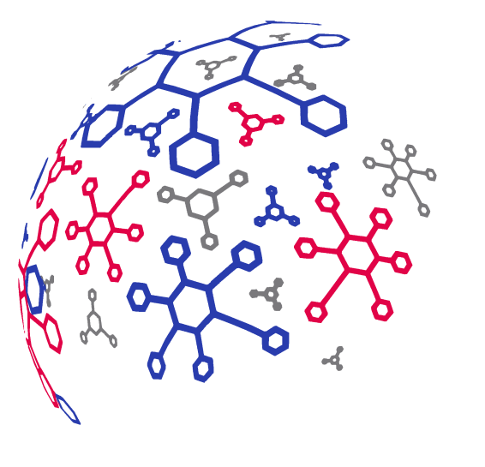
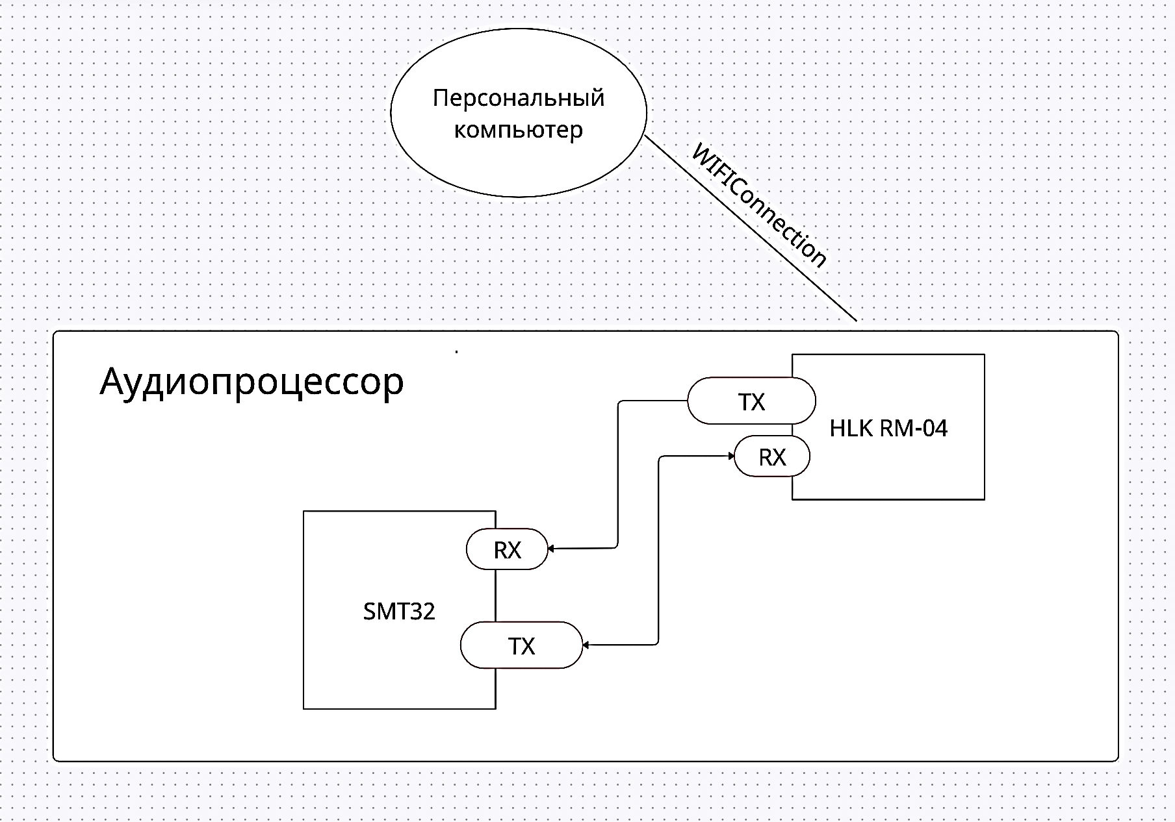
Фатеев Александр Алексеевич
XXIX Каргинскиe чтения
Всероссийская научно-техническая конференция молодых учёных «Физика, химия и новые технологии»
РАЗРАБОТКА МОДУЛЯ ОБМЕНА ДАННЫМИ МЕЖДУ ЦИФРОВЫМ АУДИОПРОЦЕССОРОМ И ПЕРСОНАЛЬНЫМ КОМПЬЮТЕРОМ
Руководитель: к.ф.-м.н., доцент Иванова А.И.
Современные аудиопроцессоры должны иметь возможность удаленной настройки с персонального компьютера. В связи с этим, создание модуля, обеспечивающего связь компьютера и аудиопроцессора, является актуальной и востребованной технической задачей
РЕЗУЛЬТАТЫ
Реализовано программно-аппаратное подключение микроконтроллера STM32 к модулю HLK RM-04 со встроенными интерфейсами UART, Ethernet и Wi-Fi.
Осуществлено конфигурирование модуля HLK RM-04 осуществлялось с микроконтроллера через UART (универсальный асинхронный интерфейс с возможностью передачи цифровых данных по цифровой линии аналогичному устройству).
Разработан протокол обмена данными между аудиопроцессором и управляющим программным обеспечением
Построен алгоритм передачи данных с Wi-Fi модуля HLK RM-04 на микроконтроллер STM32 посредством UART
Рис. 1. Схема модуля обмена данными между аудиопроцессором и компьютером.
Рис. 2. Подключение HLK RM-04 и STM32.
Рис. 3.Соединение HLK RM-04 и STM32 через UART.

